Slide 1
МБОУ «СОШ№190» НЕДЕЛЯ ИММУНИЗАЦИИ с 21-27 апреля 2008 года
Выполнила работу: Гусева В.Б.
Учитель в/к

Slide 2
Актуальность.
С 2008 года неделю иммунизации проводят Албания, Армения, Азербайджан, Босния и Герцеговина, Болгария, Великобритания, Венгрия, Германия, Греция, Ирландия, Казахстан, Кыргызстан, Кипр, Латвия, Македония, Мальта, Польша, Российская Федерация, Румыния, Сербия, Словакия, Словения, Таджикистан, Туркменистан, Турция, Узбекистан, Франция, Хорватия, Чешская республика, Швейцария.

Slide 3
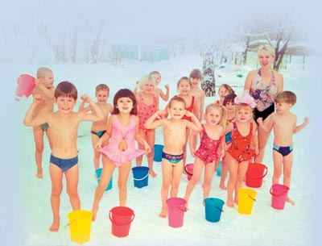
Иммунитет – невосприимчивость организма к инфекционным заболеваниям

Slide 4
иммунитет
естественный
Врожденный
Приобретенный
искусственный
Активный
Пассивный

Slide 5
естественный иммунитет
Врожденный
От матери, при рождении
до 6 месяцев
Приобретенный
После перенесенного заболевания
Корь, краснуха, ветрянка..
(Сохраняется на всю жизнь)

Slide 6
искусственный иммунитет
Активный
При введении вакцины
вырабатывается не сразу, сохраняется годами
Пассивный
При введении сыворотки
Вырабатывается сразу, через месяц угасает

Slide 7
Почему это так важно?
Болезни, которые можно предупредить путем вакцинации, ежегодно убивают до 32 000 детей младшего возраста в Европейском регионе.
Во всех странах существуют уязвимые и труднодоступные группы населения, поэтому вспышки инфекционных болезней продолжают распространяться в регионах.

Slide 8
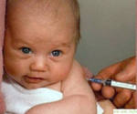
Иммунизация ежегодно спасает миллионы жизней, и этот успех следует закреплять и поддерживать.

Slide 9
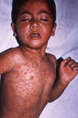
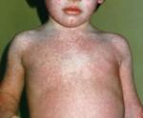
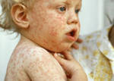
Ежегодно в России благодаря вакцинопрофилактике сохраняется жизнь и здоровье около 3 миллионов человек. Еще в начале прошлого столетия ежегодно корь уносила жизни почти миллиона детей в возрасте до 5 лет

Slide 10
21000 новорожденных и 30000 женщин погибали от столбняка, который и сегодня поражает беднейшие слои детей и женщин некоторых стран, когда роды проходят в антисанитарных условиях и матери не привиты против столбняка.

Slide 11
Ложные убеждения о вреде прививок могут привести к росту таких заболеваний, как дифтерия, корь, коклюш, эпидемический паротит, в чем мы имели возможность убедиться в начале 90-х годов на примере возникновения эпидемии дифтерии в Москве.

Slide 12
На долю только восьми болезней, управляемых средствами иммунопрофилактики (дифтерия, коклюш, полиомиелит, корь, эпидемический паротит, вирусный гепатит В, краснуха и грипп) приходится четвертая часть всех случаев заболеваний.

Slide 13
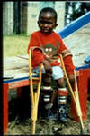
В настоящее время на планете проживает около 20 миллионов человек с последствиями перенесенного полиомиелита. 21 июня 2012 года исполнится 10 лет со дня признания ВОЗ территории Европейского региона, в том числе Российской Федерации, свободной от полиомиелита

Slide 14
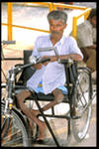
В условиях неблагополучной глобальной эпидемической ситуации по полиомиелиту резко возрастает угроза завоза инфекции в нашу страну, в том числе в Москву, Н. Новгород и другие города (из Казахстана, Таджикистана и др. бывших союзных республик)

Slide 15
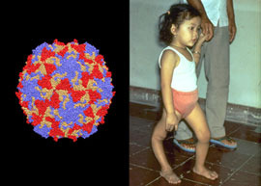
Полиомиелит - острое инфекционное заболевание, поражает в основном детей и подростков. Передается бытовым и реже воздушно-капельным путем. Инкубационный период 5-12 дней. Поражает центральную нервную систему, иногда вызывает паралич.

Slide 16
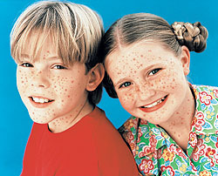
Краснуха -это детское заболевание, на которое большинство из нас переболели в детстве, может послужить причиной катастрофических изменений в организме малыша, если он во время внутриутробного развития был поражен вирусом, высокая вероятность (25-80 %) рождения мертвого ребенка или со врожденными увечьями. Итак, если женщина переболела на краснуху в первые 90 дней беременности, это является абсолютным показанием к искусственному прерыванию беременности.

Slide 17
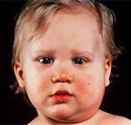
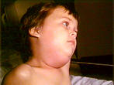
Эпидемический паротит ( свинка). Это, прежде всего, детская инфекция. Иногда свинка протекает очень тяжело. У одного из 10 больных детей наблюдаются симптомы менингита. У многих детей, переболевших этой инфекцией, возникала потеря слуха. У мальчиков свинка часто сопровождается болезненным отеком половых желез, что может привести к нарушению детородной функции. Примерно 1/4 всех случаев мужского бесплодия обусловлена именно перенесенной в детстве инфекцией.

Slide 18
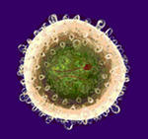
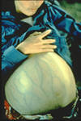
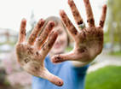
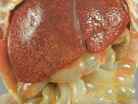
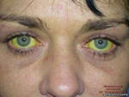
Вирусные гепатиты В и С – заболевания печени, вызываемые вирусами. От этих инфекций и их последствий в мире ежегодно погибает более 1 миллиона человек. Заражение происходит: половым, контактно-бытовым путем, при проведении различных медицинских манипуляций, внутривенном введении наркотиков.

Slide 19
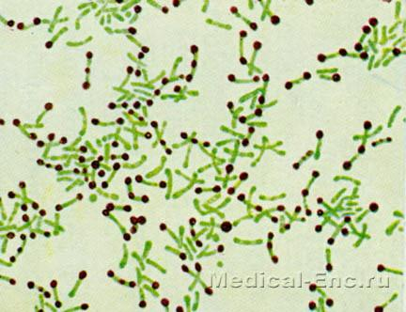
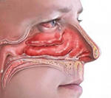
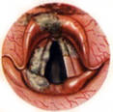
Благодаря широко проводимой иммунизации детского и взрослого населения против дифтерии, продолжается снижение заболеваемости. За последние 5 лет не регистрируются тяжелые формы заболевания, летальные исходы среди детей.(дифтерия носа, зева, гортани, глаз, наружных половых органов)

Slide 20
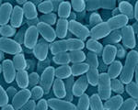
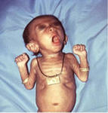
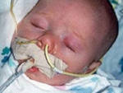
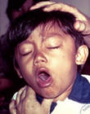
коклюш
Эпидемическая ситуация заболеваемости в последние годы остается напряженной. Иммунизация остается одним из наиболее безопасных медицинских вмешательств, способных уберечь маленьких детей от тяжело протекающей инфекции

Slide 21
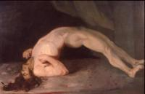
Столбняк
острое инфекционное заболевание, причина - воздействием на организм токсина (яда) столбнячной палочки. Поражается нервная система, характерно судорожное сокращение мышц.
3-кратная вакцинация детей с интервалом в 5 лет (АКДС).

Slide 22
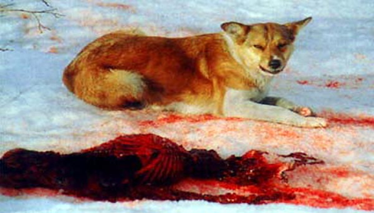
Бешенство
Это остро протекающее заболевание теплокровных животных и человека, вызываемое специфическим вирусом. После появления клинических признаков заболевания шансов на спасение не существует.
Основными причинами развития заболевания людей являются - несвоевременное обращение за помощью пострадавших от укусов животными, а также самовольное прекращение курса профилактических прививок

Slide 23
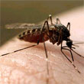
Малярия
Одна из наиболее древних болезней человека - малярия. Впервые описание малярии дал Гиппократ за 5 веков до н.э. Были времена, когда именно малярия становилась причиной гибели целых армий и решала исход войн. Об опустошительных эпидемиях возвратной лихорадки знали и в Китае, и в Риме.

Slide 24
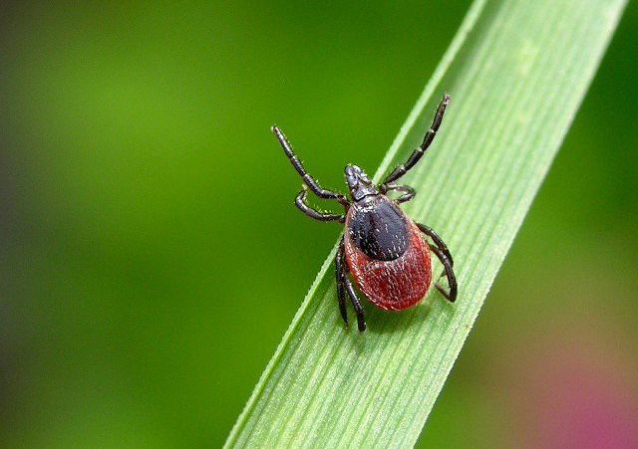
Клещевой энцефалит
За период с 01 апреля 2012 года в учреждения здравоохранения Нижегородской области за медицинской помощью с присасыванием клещей обратилось 563 человека. ( 3% переносчики энцефалита)

Slide 25
Грипп
Как сообщили в Управлении Роспотребнадзора по Нижегородской области, в ближайшее время начинается ежегодная иммунизация детей против сезонного гриппа
Из-за необоснованных отказов родителей от прививок в 2010 году в области прошли вакцинацию лишь 39% дошколят и 52% школьников
в 2011 года гриппом переболело более 178,3 тыс. детей (41%).
По данным ВОЗ каждый год в мире регистрируется около 500 00 случаев смерти по причине гриппа.

Slide 26
Вакцинируя ребенка сейчас, Вы предупреждаете не только развитие самого заболевания, но, что гораздо важнее, возникновение тяжелейших осложнений. Помогите ребенку сейчас, пока он еще не инфицирован! Сделайте его будущую жизнь более безопасной, подарите себе радость иметь здоровых внуков!
В городе имеется значительное число детей, не привитых от различных инфекций в связи недопониманием родителями важности и эффективности вакцинопрофилактики
Отказ от иммунизации детей является нарушением прав ребенка на жизнь и здоровье.

Slide 27
Интернет ресурсы:
http://www.medpulse.ru/health/11711.html
https://www.google.ru/webhp?sourceid=chrome-instant&ion=1&espv=2&ie=UTF-8#newwindow=1&q=%D1%84%D0%BE%D1%82%D0%BE+%D0%B1%D0%BE%D0%BB%D1%8C%D0%BD%D1%8B%D1%85+%D0%B3%D1%80%D0%B8%D0%BF%D0%BF%D0%BE%D0%BC%2C+%D0%BF%D0%BE%D0%BB%D0%B8%D0%BE%D0%BC%D0%B5%D0%BB%D0%B8%D1%82%D0%BE%D0%BC+%D0%B8+%D0%B4%D1%80.+%D0%B7%D0%B0%D0%B1%D0%BE%D0%BB%D0%B5%D0%B2%D0%B0%D0%BD%D0%B8%D1%8F%D0%BC%D0%B8

